Slide 1


Slide 2


Московский гуманитарно-технологический университет-
Московский архитектурно-строительный институт
"Современная образовательная среда подготовки профессиональных кадров для управления городским хозяйством"
Маргарита Сергеевна ПАНТЕЛЕЕВА
доцент, к.э.н., заведующий кафедры «Строительство, реконструкция, капитальный ремонт и городское хозяйство» МГТУ-МАСИ
г. Санкт-Петербург, 2024г.

Slide 3


ТРЕНДЫ РАЗВИТИЯ ГОРОДСКОЙ СРЕДЫ
Успокоенное пространство
Формирование жилой застройки умеренной плотности
Развитие пешеходной инфраструктуры
Включение природной среды в урбанизированный ландшафт
Ориентация на здоровье
Пешеходизация городов
Спортивные объекты в шаговой доступности
Разнообразие городской среды
Децентрализация городов развитие многофункциональности жилых районов, повышение плотности и доступности объектов коммерческой, культурной, досуговой, медицинской, социальной инфраструктуры
Альтернативная мобильность внутри районов
Цифровизация взаимодействия
Логистические хабы в городских районах
Бесконтактное управление инженерными системами, технологии дополненной реальности и использование искусственного интеллекта
Фотогеничная среда как идеальный фон для цифровой социализации

Slide 4
КАКИЕ СПЕЦИАЛИСТЫ В СФЕРЕ УПРАВЛЕНИЯ ГОРОДСКОЙ СРЕДОЙ НУЖНЫ ОТРАСЛИ?
БАЛАНС
«хард», «софт» и «селф»-компетенций
«хард»
«софт»
знание принципов городского дизайна;
навыки планирования бюджета;
умение проводить и анализировать социологические опросы;
навыки работы со статистическим программным обеспечением и базами данных, визуализация данных;
знание территориального маркетинга и брендинга;
знание основ инфраструктурного и проектного финансирования;
знание основ городского планирования.
демонстрирует пространственное воображение, владение методами моделирования и гармонизации искусственной среды обитания
Решение конфликтов;
Тайм-менеджмент;
Лидерство;
Владеет цифровыми навыками;
Имеет навыки работы с ИИ;
Владеет навыками работы в команде;
Владеет культурой мышления;
ставит цели и выбирает пути их достижения
«селф»
Умеет разобраться в своих чувствах, проследить, как и почему они возникли, и решить, дать им волю или нет;
Способен гармонично взаимодействовать с другими участниками процесса создания городской среды

Slide 5
ЧТО МОЖЕТ СДЕЛАТЬ УНИВЕРСИТЕТ?
Основное правило для всех:
строители учат строителей
УПРАВЛЕНЦЫ УЧАТ УПРАВЛЕНЦЕВ
инструменты
Воркшопы от практиков
Студенческие проектные бюро
Решение комплексных задач
Студия дизайна
Ценр цифровых компетенцийя
Конкурсы профмастерства
Мастерские
IT - лаборатории
Производственные практики
Наставничество

Slide 6


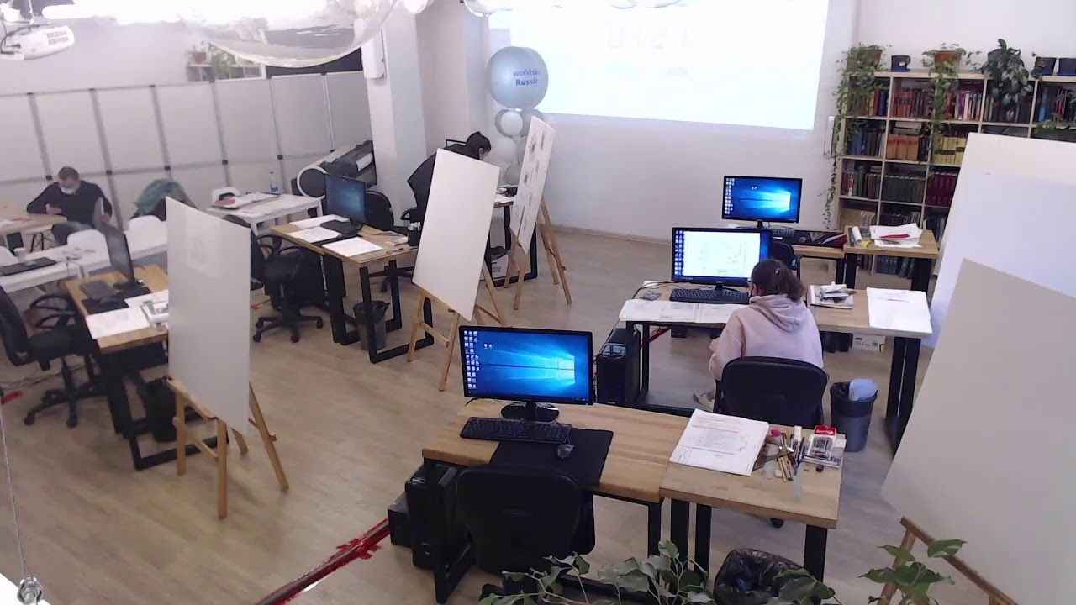
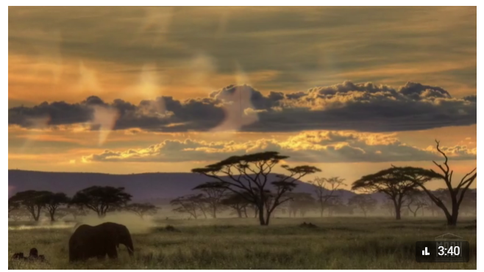


РЕШЕНИЯ МГТУ-МАСИ
1
2
Лаборатория светоживописи
Экспериментальное студенческое проектное бюро
экспериментальная творческая студия при МГТУ-МАСИ, существующая с 2022 г.
Бюро было открыто в 2024 г На базе образовательного проекта «MOSТИМ-Бюро» Центра компетенций Департамента строительства г. Москвы.
Композиция "Baba Yetu"
"Сказки Про Дракона"

Slide 7
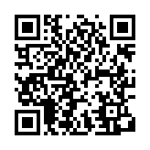
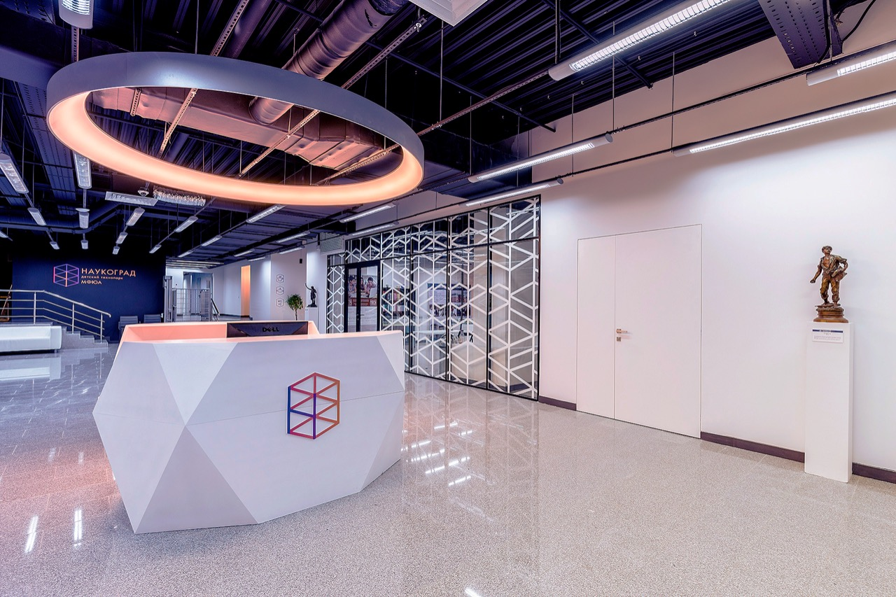
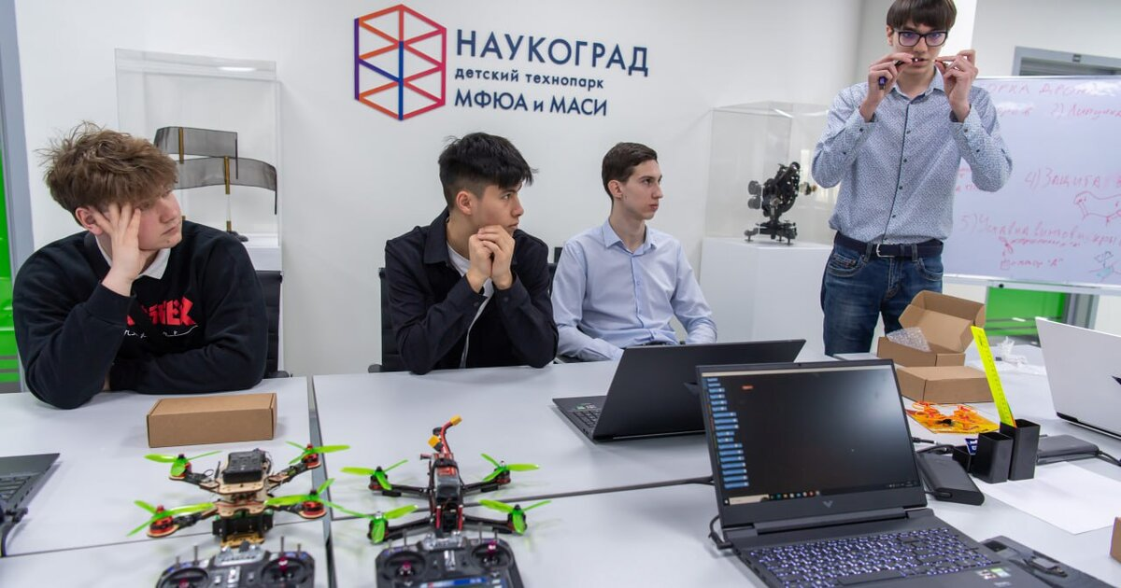


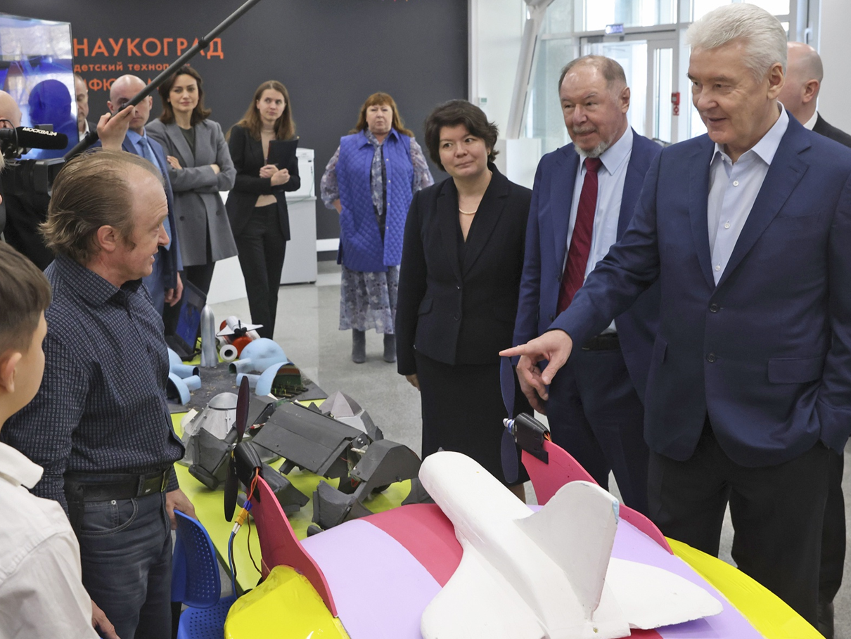
РЕШЕНИЯ МГТУ-МАСИ
3
4
Лаборатория «Группы Астра» - «Астра-лаборатория»
Технопарк «Наукоград»
Это уникальное пространство дополнительного образования для развития творчества, исследовательской и проектной деятельности школьников и молодёжи в прогрессивном техническом направлении
Тестирование отечественного софта строительной и архитектурной направленности

Slide 8

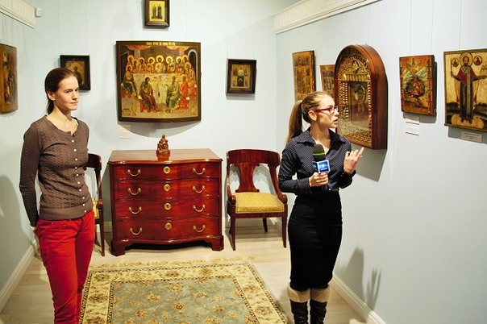
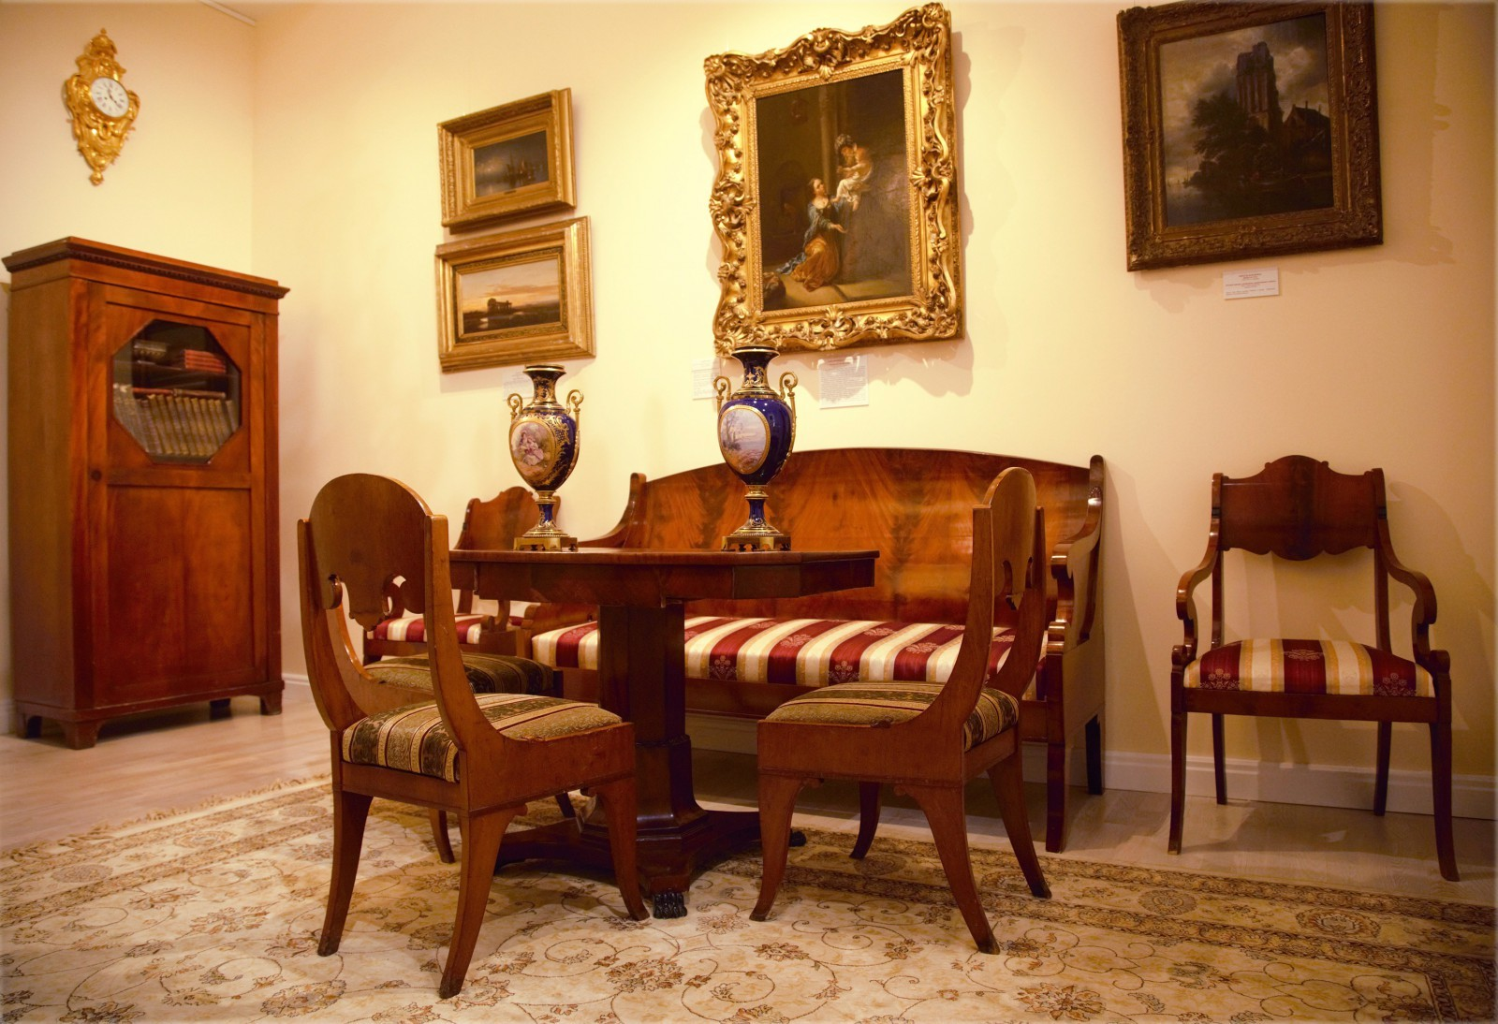
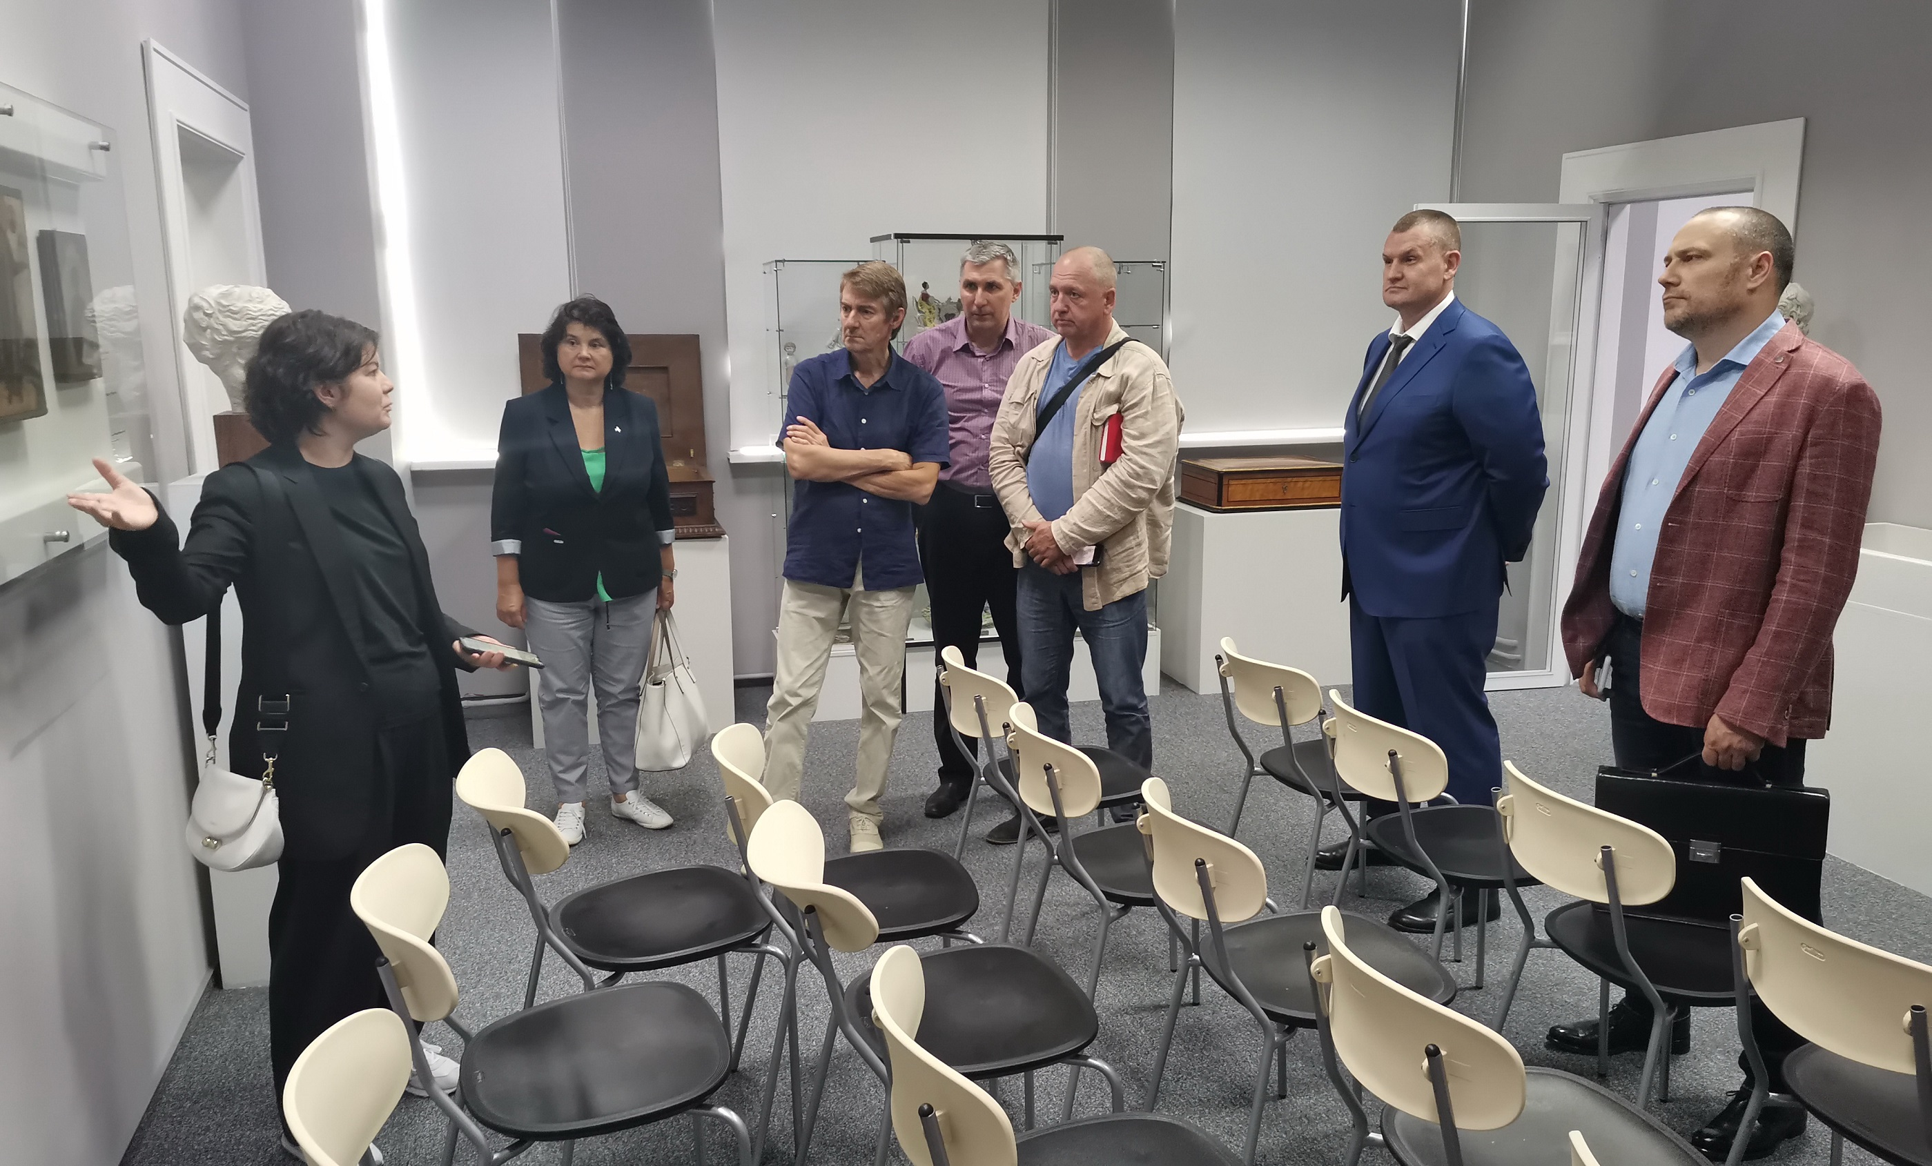
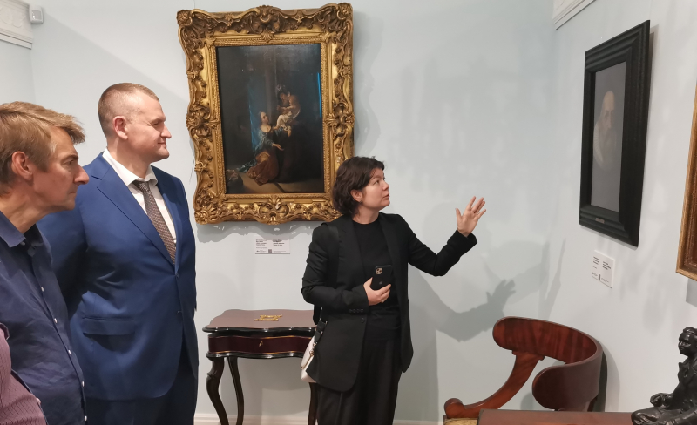
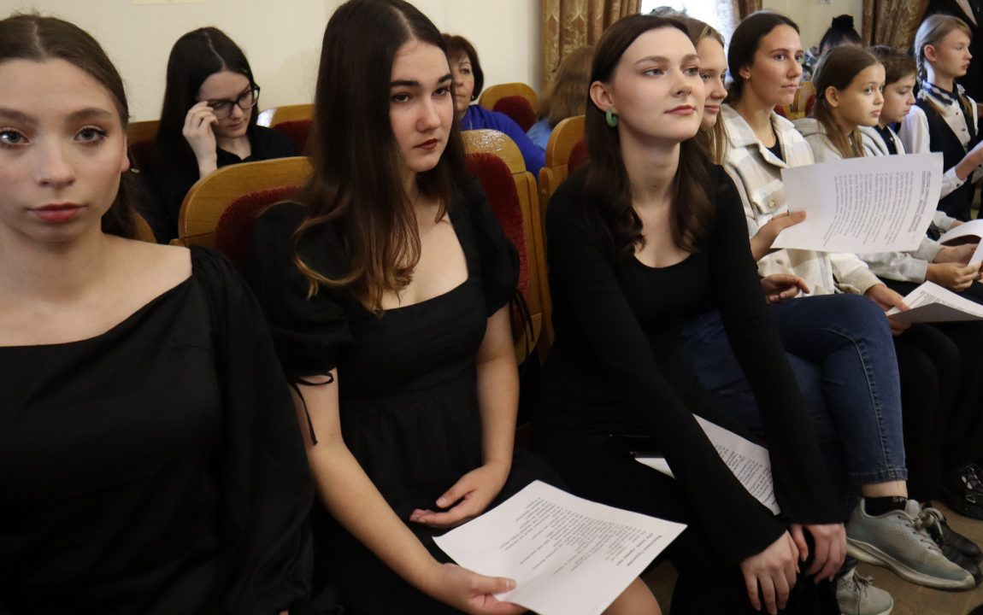
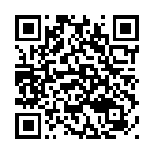
РЕШЕНИЯ МГТУ-МАСИ
5
Музей искусств «МАСИ»
Это неординарная площадка для проведения занятий-погружений в экосреду творческого вдохновения. Семинары и лекции в собственном музее – это возможность вдохновляться и учиться у великих мастеров и осуществить реставрацию или реконструкцию объекта с максимальным эффектом для горожан. На сегодняшний день работает ВИРТУАЛЬНЫЙ ТУР по музею.

Slide 9
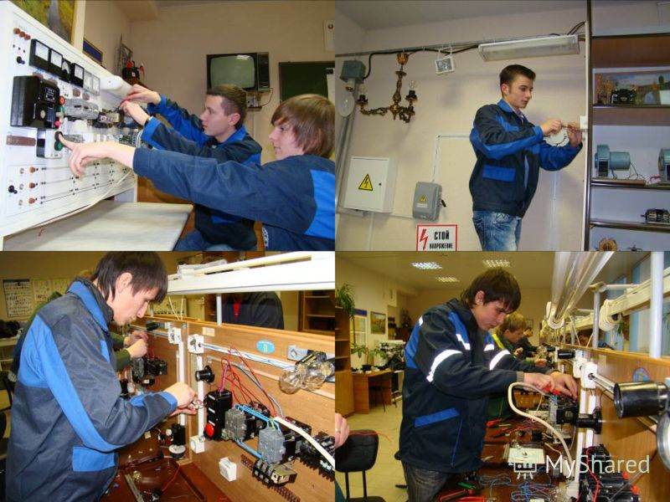
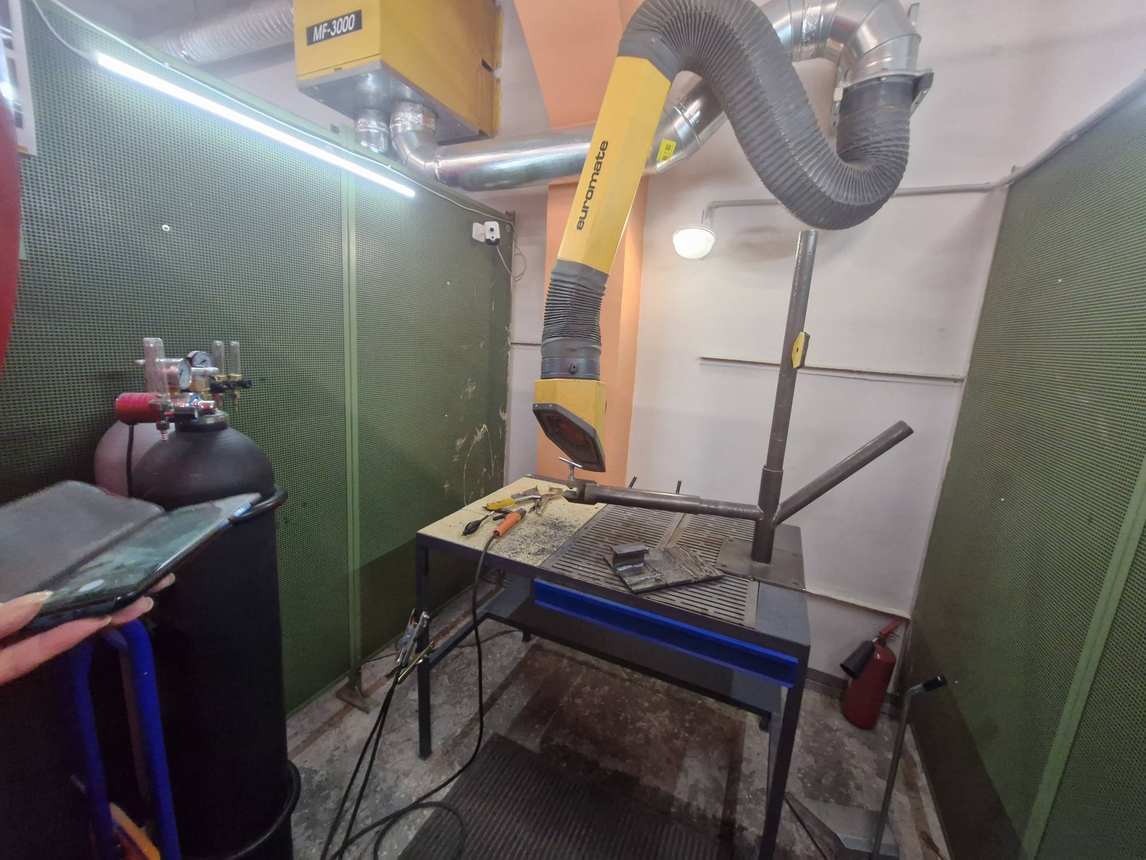
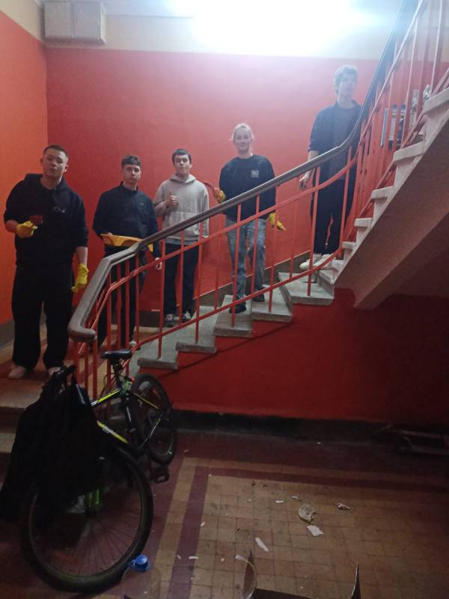
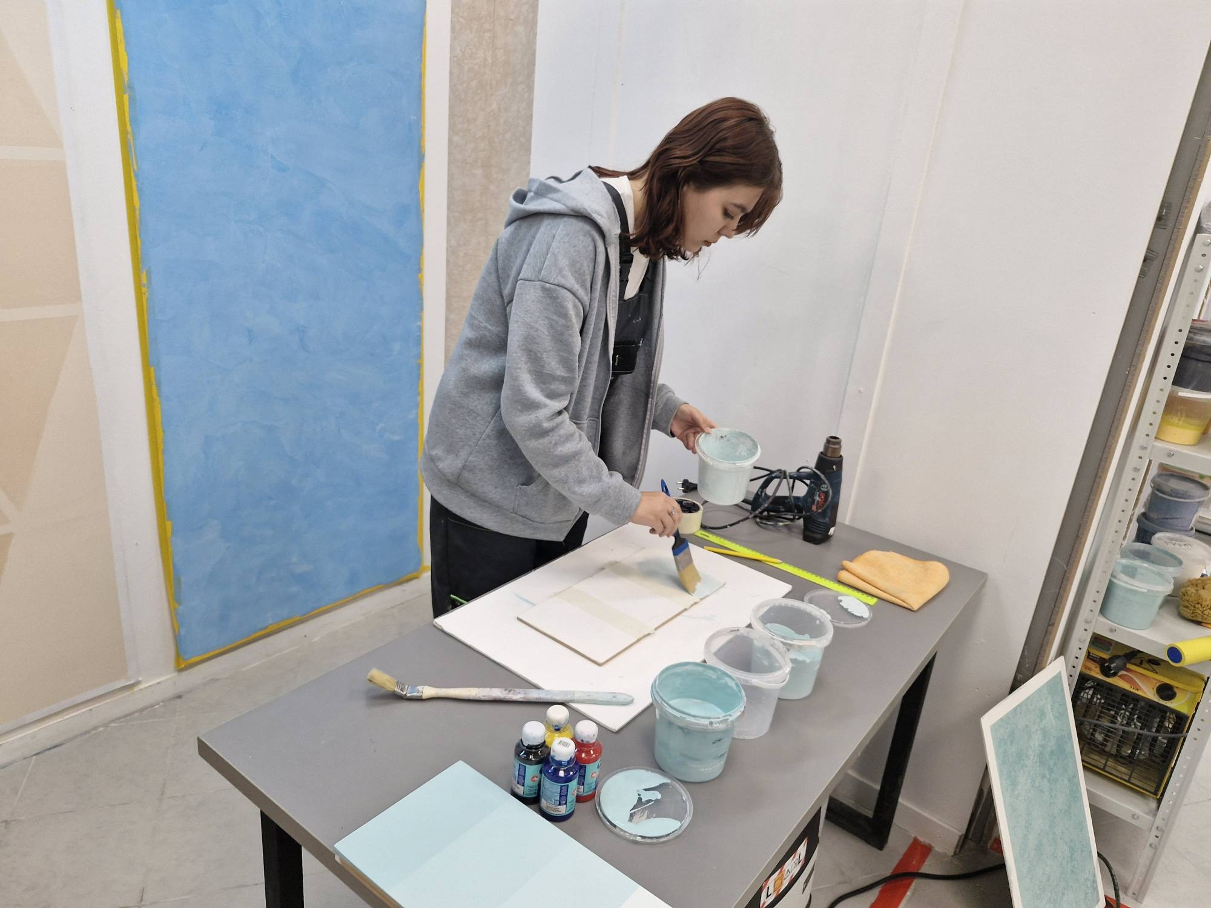
РЕШЕНИЯ МГТУ-МАСИ
6
7
Мастерские МАСИ
Студотряд «Волонтеры ЖКХ»
В МАСИ создан и функционирует ст9уденческий отряд «Волонтеры ЖКХ», который занимается надзором и контролем за деятельностью управляющих организаций города Москвы.
В МАСИ создан уникальный комплекс для рабочих специальностей для эффективной эксплуатации зданий и сооружений. Этот комплекс включает: сантехнический бокс, сектор деревообработки, малярный, сварочный класс, 5

Slide 10
Спасибо за внимание!!!

